Slide 1
BEZPIECZNE WAKACJE

Slide 2
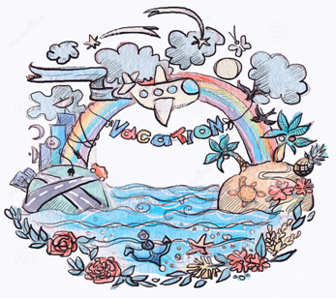
Należy zapoznać się z zasadami
bezpiecznego zachowania podczas wakacji
Należy nauczyć się odpowiedniego reagowania
w razie realnych zagrożeń
O czym należy pamiętać,
aby wakacje kojarzyły się
tylko z beztroską
i dobrą zabawą?
Oto kilka zasad!!!

Slide 3

Telefony alarmowe – warto zawsze mieć przy sobie, wpisane w telefon komórkowy, najważniejsze numery telefonów oraz kontakt do najbliższej osoby, zapisany jako ICE (ang. In case of emergency, pol. w nagłym wypadku) – w razie potrzeby ułatwi to szybki kontakt z właściwą osobą.

Slide 4

Kontakt z rodziną
Zawsze należy informować rodziców/bliskich, gdzie idziemy i z kim oraz mamy przy sobie naładowany telefon komórkowy, zwłaszcza podczas wypraw w góry.

Slide 5
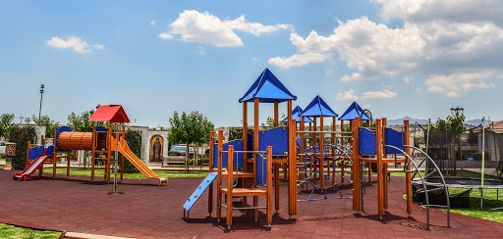
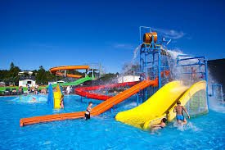
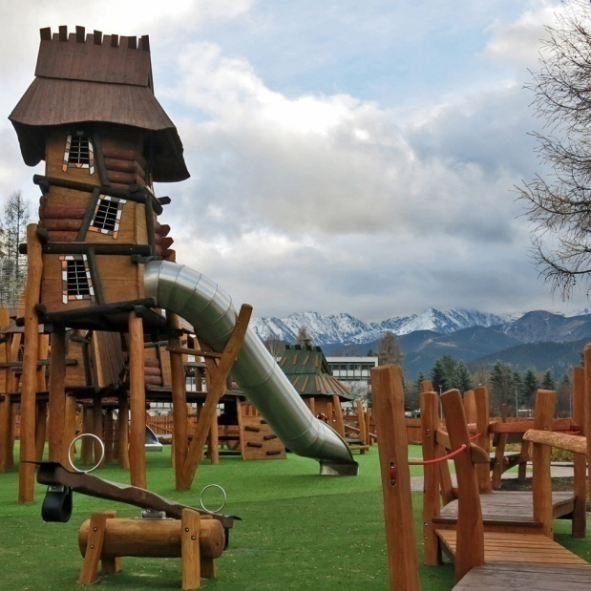
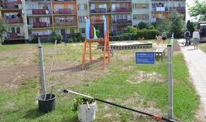
Bezpieczne miejsca na zabawę – niezależnie czy wypoczywamy nad wodą, w górach czy w mieście, bardzo ważne jest żeby wybierać miejsca strzeżone (baseny, kąpieliska), oznakowane szlaki górskie. W mieście spędzamy czas na zabawie w specjalnie wyznaczonych miejscach, oddalonych od ruchliwych ulic czy torów kolejowych.

Slide 6
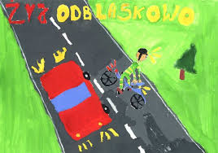
Bezpieczeństwo w ruchu ulicznym – w przypadku wycieczek rowerowych, przejażdżek na rolkach, deskorolkach czy hulajnogach – należy pamiętać o specjalnie wyznaczonych do tego miejscach np. ścieżki rowerowe, zachowując szczególną ostrożność poruszając się w pobliżu jezdni. Podróżując samochodem, zawsze zapinajmy pasy.

Slide 7

Bezpieczeństwo na drodze – zawsze należy pamiętać o podstawowych zasadach bezpieczeństwa w ruchu drogowym. W mieście należy chodzić wyłącznie po chodniku, a poza miastem, jeżeli chodnika nie ma – poboczem. Zawsze idziemy lewą stroną drogi. Przechodząc przez jezdnię, wybieramy tylko miejsca do tego wyznaczone, a przed wejściem na jezdnię uważnie rozglądamy się w obie strony i sprawdzamy, czy nie nadjeżdża jakiś pojazd. Pamiętajmy też o noszeniu odblasków!

Slide 8

Nie ufaj nieznajomym – nigdy nie należy korzystać z propozycji podwiezienia przez nieznajomą osobę oraz nie przyjmujemy poczęstunków od przypadkowo poznanych osób.

Slide 9

Internet – tutaj także nie należy ufać nieznajomym. Nie wolno umawiać się z nimi na spotkania czy podawać wrażliwych informacji, takich jak: adres zamieszkania czy przekazywać informacje o tym, czy jesteśmy sami w domu.

Slide 10
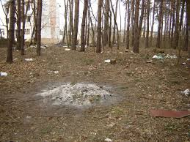
Las - jest piękny latem, ale bardzo zaśmiecony. Często ze względu na gorąco i suszę lasom grożą pożary.
Musimy więc im pomóc. Jeśli maszerujemy przez lat, to nie zostawiajmy w nim śmieci, zwłaszcza szklanych butelek. Padające przez nie promienie słoneczne mogą wywołać ogień.
W ogóle nie wolno śmiecić w lasach, ani trochę! Podobnie sprawa ma się z ogniskami. Można je rozpalać tylko w specjalnie wyznaczonych do tego miejscach, a po udanej zabawie ognisko trzeba zalać wodą. Jeśli rozpalimy ogień w lesie i stracimy nad nim kontrolę, to zginie wiele zwierząt, ptaków i roślin.
A tego na pewno nie chcecie. Uważajcie także na zwierzęta, zarówno te dzikie, jak i domowe - mogą nas ugryźć i zarazić wścieklizną. A to oznacza pobyt w szpitalu!

Slide 11
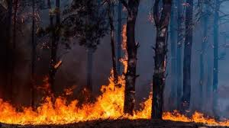
POŻAR - Należy pamiętać że: -w każdym przypadku zauważenia pożaru lub innego zagrożenia należy natychmiast powiadomić o tym fakcie osobę dorosłą (rodzica, sąsiada), a następnie odpowiednie służby -nie wolno podejmować samemu prób ugaszenia pożaru, bo można ulec poparzeniu lub np. porażeniu prądem elektrycznym, -trujący dym, który może się wydobywać podczas pożaru, jest najgroźniejszy dla zdrowia i życia, bardziej niż ogień i płomienie; -posiadanie i przećwiczenie tzw. domowego planu ucieczki czyli planu ewakuacji, pozwoli całej rodzinie na szybkie wydostanie się na zewnątrz z zagrożonego pomieszczenia czy domu. -bardzo ważna jest znajomość numerów alarmowych oraz zasad powiadamiania na wypadek pożaru lub innego zagrożenia:
podajemy w miarę precyzyjnie co się stało,
podajemy dokładny adres zamieszkania,
podajemy imię i nazwisko oraz numer telefonu z którego dzwonimy

Slide 12
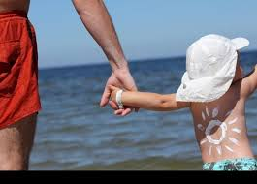
Uwaga na słońce – przebywając na słońcu należy zachować umiar, nosić nakrycia głowy i okulary przeciwsłoneczne, a także stosować odpowiednie kremy z filtrami.

Slide 13
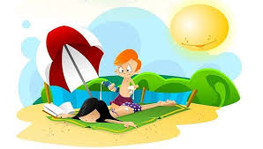
Kiedy leżycie na ręczniku, opalacie się i postanawiacie skoczyć do wody… UWAGA! Rozgrzana skóra + zimna woda = szok termiczny! Dlatego wchodzimy do wody powoli, a wodą ochlapujemy się stopniowo, żeby nasz organizm zdołał przygotować się na zmianę temperatury. Jeśli już przebywacie w morzu lub jeziorze i poczujecie dziwne dreszcze – natychmiast wychodźcie na brzeg i pędem do opiekunów. To oznacza, że dzieje się coś niedobrego, możecie stracić przytomność i utonąć!

Slide 14
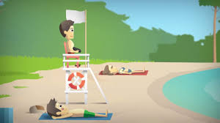
NAD WODĄ Niestety bardzo dużo wakacyjnych wypadków ma miejsce właśnie nad wodą. Pierwsza zasada jest najważniejsza: zawsze, ale to ZAAAAWSZE wchodzimy do wody tylko i wyłącznie pod opieką dorosłych. Muszą być w pobliżu, żeby reagować w razie, gdyby coś wam się działo. Możecie też pomóc dorosłym zadbać o wspólne bezpieczeństwo. Kąpać się należy tylko w miejscach do tego przeznaczonych, strzeżonych. Tam czuwa ratownik! Jeśli na plaży widzicie czerwoną flagę – oznacza ona zakaz kąpieli. Najwidoczniej morze jest tego dnia niebezpieczne. Biała flaga – jest wszystko ok, można śmiało się pluskać w wodzie.
Jeszcze inna sytuacja dotyczy korzystania z różnego rodzaju sprzętów wodnych: łódek, kajaków, rowerów wodnych itp. Pamiętajcie, że każdy powinien mieć na sobie kamizelkę ratunkową. W razie wpadnięcia do wody pomoże ona utrzymać się na powierzchni. To dotyczy także dorosłych, niech nie będą tacy odważni. Kamizelki są dla wszystkich, bo z wodą nie ma żartów!

Slide 15
Czujność i ostrożność – pamiętajmy o prawidłowych nawykach, takich jak: przechowywanie portfela w wewnętrznych kieszeniach, trzymanie torebki przed sobą, unikanie tłoku (często sztucznie tworzonego przez kieszonkowców) oraz informowanie pracowników ochrony/osób dorosłych o pozostawionych bez właściciela czy podejrzanych pakunkach.

Slide 16
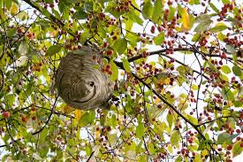
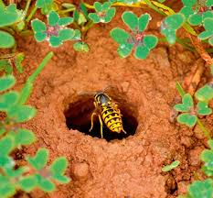
Osy i szerszenie - w lecie musimy uważać na osy i szerszenie. Te pierwsze bardzo chętnie lecą poczęstować się naszymi słodkościami. Te drugie mocno kąsają, a ich ugryzienia mogą być bardzo niebezpieczne! Uważajcie więc z jedzeniem lodów lub pączków na plaży. Tam osy tylko na to czekają. Jeśli już jecie, to przyglądajcie się każdemu kolejnemu gryzowi żeby nie połknąć czasem osy, która przysiądzie sobie na przysmaku!!! A najlepiej to zrezygnować ze słodkości na plaży, bo przecież można je zjeść później! Kiedy spotkacie gdzieś gniazdo os, to przenigdy nie rzucajcie w nie kamieniami, nie dotykajcie go, tylko uciekajcie jak najdalej. Wściekły rój os lub szerszeni może nawet zabić. Jeśli gniazdo jest blisko waszego domu powiedzcie o tym rodzicom. Oni powinni zadzwonić po strażaków – ci mają specjalne stroje i sprzęt, dzięki któremu usuną nieproszonych gości.

Slide 17
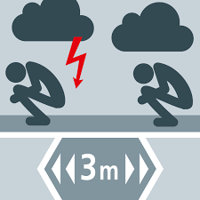
BURZA - Nawet ci, którzy się nie boją burzy powinni pamiętać o kilku zasadach. Jeśli zaskoczy nas gdzieś burza, to nie chowajmy się pod drzewami. One przyciągają pioruny. Jak najszybciej powinniśmy schować się w jakimś budynku , bo te posiadają piorunochrony! Można też skryć się w samochodzie. Powyłączajcie również telefony komórkowe, bo one również mogą ściągnąć błyskawicę!

Slide 18
DZIĘKUJE ZA UWAGĘ

